Slide 1

動物介紹
資料蒐集:Ann

Slide 2
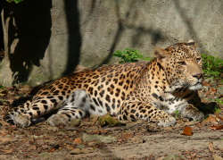
花豹
花豹經常棲息於樹上或樹叢茂密的地方，這些濃密的枝葉能遮掩身形，陽光透過樹葉造成光斑和牠身上的斑紋互相輝映，形成極佳的隱蔽色，使牠成為藏匿隱身的能手。
花豹中有些體色全黑，稱之為黑豹。實際上牠們是同一種動物，在明亮處仔細觀察黑豹，仍可看見像花豹一樣的斑紋。

Slide 3
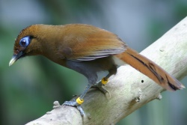
竹鳥
通常小群在密林底層活動，甚少出現在空礦處。鳴叫聲頗有變化，通常會圓潤的喉音，有時會模仿其他鳥類的叫聲。

Slide 4
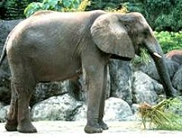
非洲象
非洲象的適應力很強，可以在各種環境下生存，包括森林、大草原、沼澤、灌木林及乾燥半沙漠型的灌木林中，由海平面一直到海拔5,000m的地區都有他們的蹤跡，他們選擇棲地的條件是要有充份而乾淨的水源及足夠的食物。
象鼻的功用很多，可以用來撿拾食物、呼吸、喝水，或是把水噴到身上散熱。
非洲象是群居的動物，象群主要成員為雌象及他們的子女，由優勢母象領導，非常有組織，也很穩定，領導的地位會一直持續到死亡，再由他們的長女繼承領導地位；當雌象發情時，雄象會加入象群。

Slide 5
資料來源
花豹http://newweb.zoo.gov.tw/Pager/Show/ZooData_Index_Show.aspx?Animal_ID=108
竹鳥
http://newweb.zoo.gov.tw/Pager/Show/ZooData_Index_Show.aspx?Animal_ID=328
非洲象http://newweb.zoo.gov.tw/Pager/Show/ZooData_Index_Show.aspx?Animal_ID=62

